Slide 1
Pertemuan – 12
Pohon Seimbang / AVL Tree (Bab 6)

Slide 2


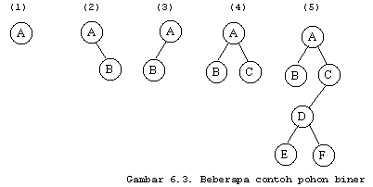
POHON BINER
Struktur Data Pohon
Struktur Data Pohon yang maksimal memiliki 2 anak.

Slide 3
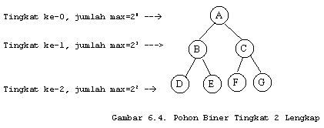
JUMLAH MAKS NODE
Struktur Data Pohon
Jumlah maksimum node pada setiap tingkat adalah
2 pangkat n

Slide 4
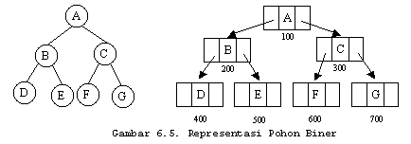
FISIK POHON BINER
Struktur Data Pohon
Notes:
Latihan :
Kiri(100)
Kanan(100)
Kiri(Kanan(100))
Kanan(kiri(100))
Kiri(Kiri(100))
Kanan(kanan(100))
Kiri(Kanan(200))
Kanan(Kiri(200))
INFO(Kiri(100))
INFO(Kanan(100))
INFO(Kiri(Kanan(100)))
INFO(Kanan(kiri(100)))
INFO(Kiri(Kiri(100)))
INFO(Kanan(kanan(100)))

Slide 5
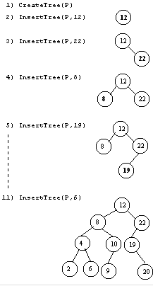
POHON BINER TERURUT
Struktur Data Pohon
12 22 8 19 10 9 20 4 2 6

Slide 6
POHON BINER TERURUT
Struktur Data Pohon
12 22 8 19 10 9 20 4 2 6

Slide 7

POHON BINER TERURUT
menyisipkan simpul dgn aturan : simpul yang lebih kecil diletakkan di sebelah kiri simpul
Procedure SisipUrutBTree(input/output P:BTree, input N:integer)
If EmptyTree(P) then
CreateTree(P)
InsertTree(P,N) {untuk info(P)}
Else If N < info(P) then
SisipUrutBTree(P↑.kiri,N)
else
SisipUrutBTree(P↑.kanan,N)
Endif
Endif

Slide 8
BUAT POHON BINER TERURUT
Struktur Data Pohon
2, 3, 4, 5, 50, 10, 15, 13, 20, 12, 10, 5, 7

Slide 9
LATIHAN NOTASI POHON
2
Struktur Data Pohon
3
4
2, 3, 4, 5, 50, 10, 15, 13, 20, 12, 10, 5, 7
5
50
10
15
5
20
7
13
12
10

Slide 10
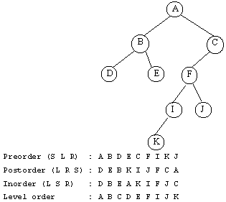
PENELUSURAN POHON BINER
Struktur Data Pohon

Slide 11
PENELUSURAN POHON BINER
PROSES MENDATANGI SETIAP SIMPUL DARI POHON SECARA SISTEMATIK MASING-MASING SATU KALI.
SLR (Simpul Left Right), proses simpul tersebut, kemudian proses sub pohon kiri dan dilanjutkan dengan proses sub pohon kanan (Preorder)
LSR (Left Simpul Right), proses sub pohon kiri kemudian proses simpul tersebut dan terakhir proses sub pohon kanan (inorder)
LRS (Left Right Simpul), proses sub pohon kiri, kemudian proses sub pohon kanan baru proses simpul tersebut (postorder)
Level Order, kunjungan simpul dimulai dari simpul bertingkat satu hingga simpul-simpul bertingkat n, yaitu mulai dari akar pohon sampai semua simpul di tingkat yang paling tinggi.

Slide 12
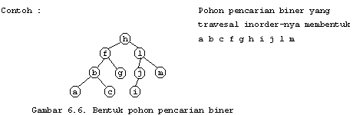
PENELUSURAN POHON BINER
Struktur Data Pohon
Preorder (S L R) ???
Postorder (L R S) ???
Inorder (L S R)???
Pre : H F B A C G L J I M
Post : A C B G F I J M L H
In : A B C F G H I J L M

Slide 13
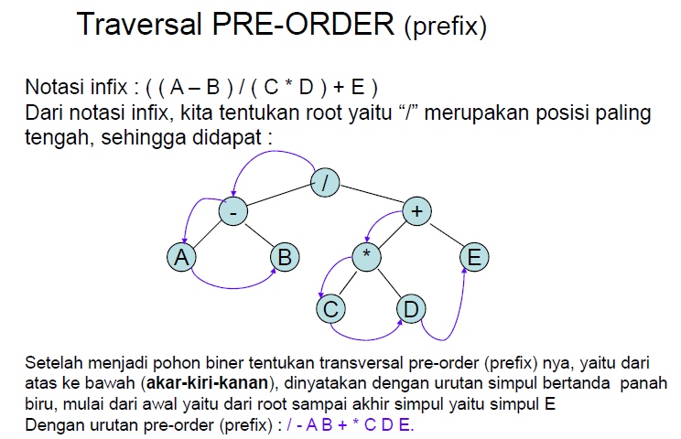

Slide 14
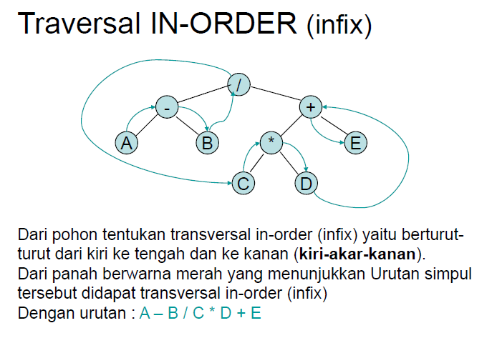

Slide 15
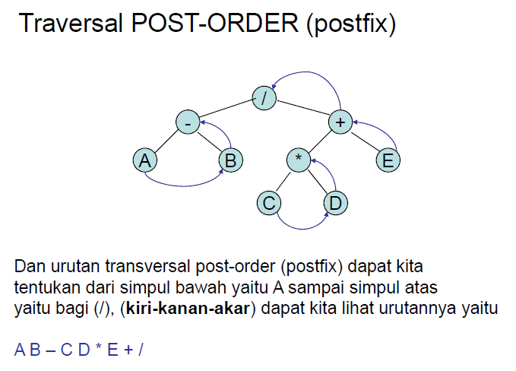

Slide 16
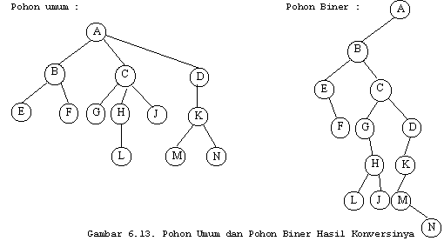
KONVERSI POHON
KE POHON BINER
Anak pertama menjadi anak kiri, anak ke-2 menjadi cucu kanan, ke-3 jadi cicit kanan dst

Slide 17
LATIHAN KONVERSI KE POHON BINER
Struktur Data Pohon
Konversi pohon umum ini ke pohon biner
X
Y
R
S
Q
T
U
W
Z
P
M
N

Slide 18
LATIHAN KONVERSI KE POHON UMUM
Struktur Data Pohon
Konversi pohon biner ini ke pohon umum
A
B
C
X
Y
D
I
E
X
J

Slide 19

PEMBENTUKAN POHON
DARI HASIL TRAVERSAL DAN DERAJAT SIMPUL
Preorder : U V W X Y
Derajat : 2 2 0 0 0
Hasilnya :
Cari yang derajat bukan NOL

Slide 20
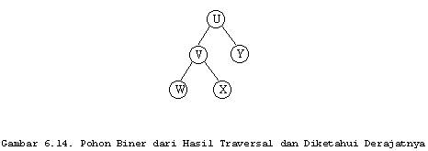
PEMBENTUKAN POHON
DARI HASIL TRAVERSAL DAN DERAJAT SIMPUL
Preorder : U V W X Y
Derajat : 2 2 0 0 0
Hasilnya :

Slide 21

Kita lanjutkan untuk yang satu ini …..

Slide 22
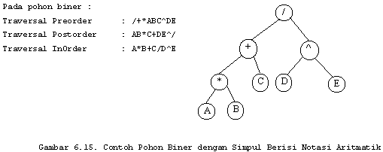
PENELUSURAN POHON BINER
Struktur Data Pohon
Notasi aritmatik : (A*B+C)/(D^E)
Notasi polish :
- Pre-Fix : /+*ABC^DE
- Post-Fix : AB*C+DE^/
- In-Fix : A*B+C/D^E

Slide 23
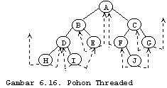
POHON BINER BERBENANG
Threaded BTree
Idenya memanfaatkan LEFT / RIGHT YANG NIL untuk mencatat alamat node diatasnya

Slide 24
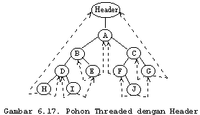
POHON BINER BERBENANG
Threaded BTree
Idenya memanfaatkan LEFT / RIGHT YANG NIL untuk mencatat alamat node diatasnya

Slide 25
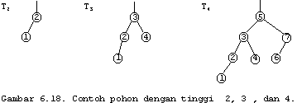
POHON BINER SEIMBANG
AVL Tree
AVL TREE / POHON SEIMBANG =
jika selisih antara subpohon kiri dan kanan maksimal 1

Slide 26
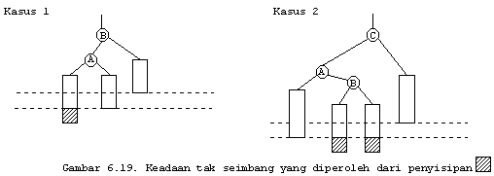
POHON BINER TAK SEIMBANG
AVL Tree
POHON SEIMBANG TAK SEIMBANG =
jika selisih antara subpohon kiri dan kanan lebih dari 1

Slide 27
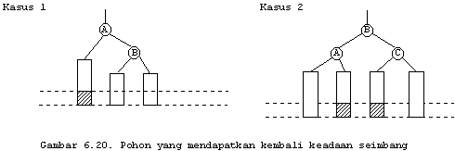
TAK SEIMBANG → SEIMBANG
AVL Tree
PROSES MENJADIKAN POHON SEIMBANG

Slide 28
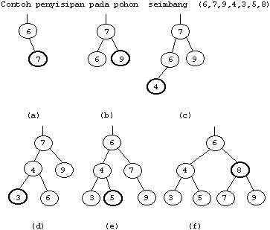
TAK SEIMBANG → SEIMBANG
AVL Tree

Slide 29
LATIHAN BUAT POHON SEIMBANG
AVL Tree
Buat pohon terurut dan buat menjadi pohon seimbang dari node-node ini :
20, 30, 10,12,40, 50, 60
20
20
10
30
10
40
12
40
60
12
50
50

